Slide 1


2019
人力资源管理系统答辩
human resource management system
汇报人：第六组全体成员
时间：2019年5月31日

Slide 2
目录
01
成员任务分配
Member of the task
系统功能介绍
Function Introduction
02
03
系统存在的问题
The lack of system function

Slide 3
第一部分
成员任务分配

Slide 4
Member of the task
排名不分先后
王力（组员）
徐聪（组长）
用户管理界面以及需求分析分档和PPT
登录界面，整体框架的搭建，数据库的设计以及系统功能的实现
实现用户管理界面以及系统需求分析文档的编写
姚佳彬（组员）
员工查询，公告管理界面，数据库设计说明书
实现登录窗体和整体框架，设计数据库以及实现各个模块的功能
编写员工查询，公告管理网页界面以及数据库文档的和项目概况的编写
点击添加文本

Slide 5
Member of the task
排名不分先后
李志强（组员）
吴鸿（组员）
员工添加界面，需求分析文档；
公告管理界面，计划书的编写；
实现公告的增加，删除界面以及系统项目计划书的编写
添加员工的界面以及系统需求文档的编写；
朱浩（组员）
王连建（组员）
职位管理和部门管理界面以及数据字典文档的编写。
职位管理界面和计划书的编
实现职位管理的界面以及系统计划书的编写
实现职位管理和部门管理界面以及系统数据字典的编写

Slide 6
第二部分
系统功能介绍

Slide 7
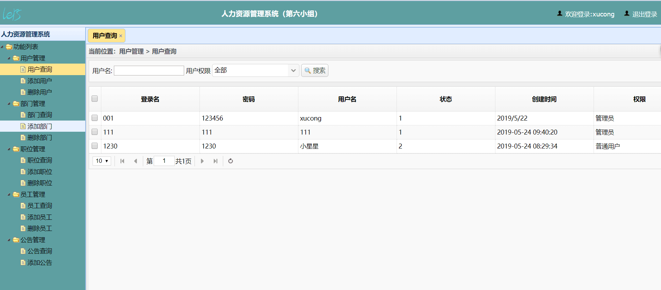
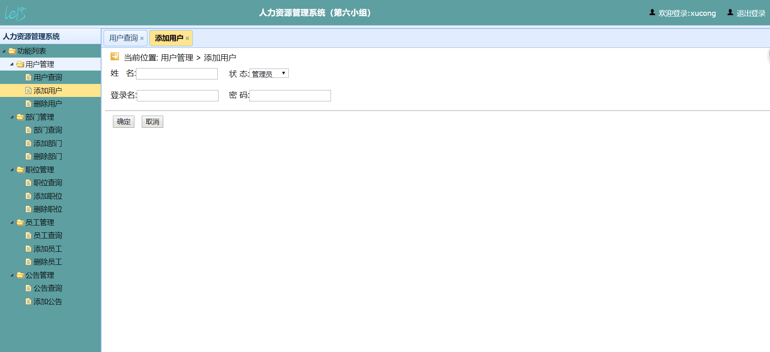
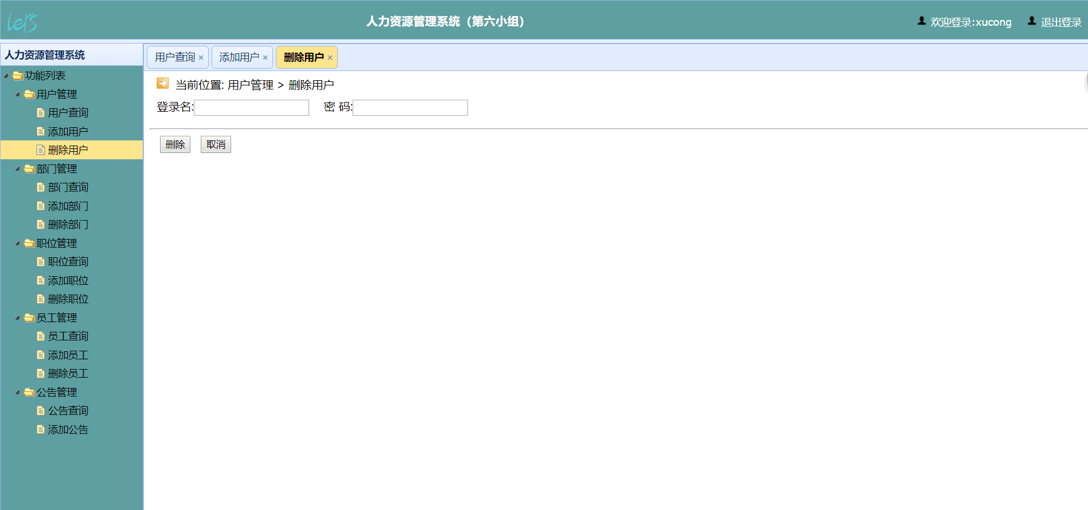
Function Introduction
1、用户管理
主要实现增加新的系统用户，并对用户进行相关权限的设置。
【输入】 【输出】
姓名：字符串型，由员工名字组成 用户名：字符串型，由用户名字组成
登录名：字符串型，由字母、数字组成。 登录密码：字符串型，由6-20位英文字母、数字或特殊符号组成
密码：字符串型，由6-20位英文字母、数字或特殊符号组成 创建时间：字符串型，具体到年、月、日。

Slide 8
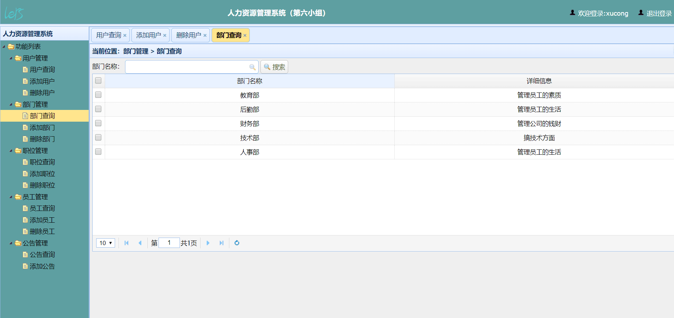
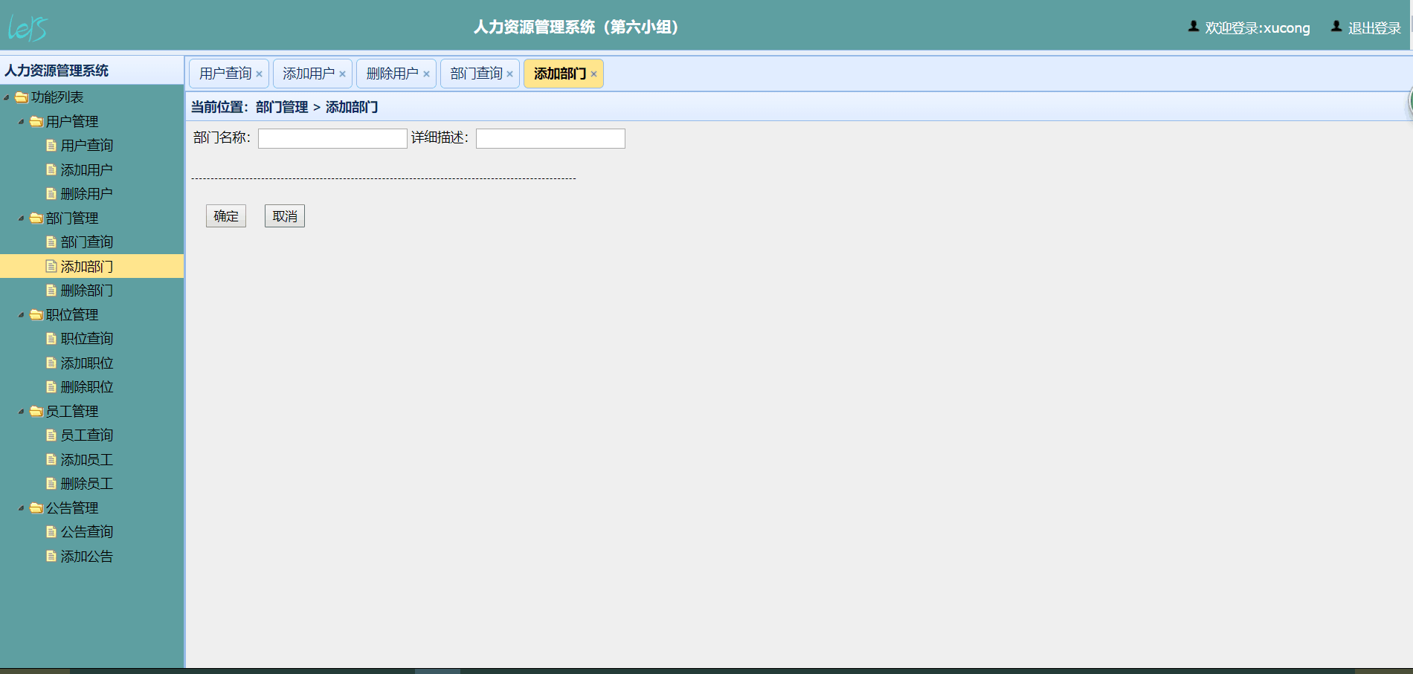
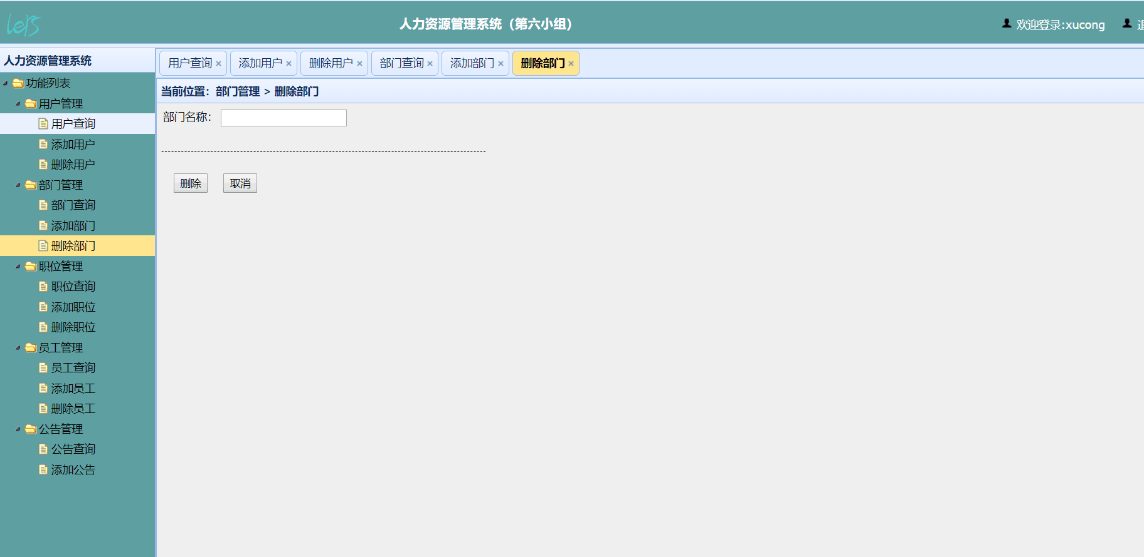
Function Introduction
2、部门管理
主要实现对部门的增加、删除
【输入】 【输出】
部门名称：字符串型，描述部门的名称 部门名称：字符串型，描述部门的名称
详细描述：字符串型，描述部门负责的业务等功能 详细信息：字符串型，描述部门负责的业务等功能

Slide 9
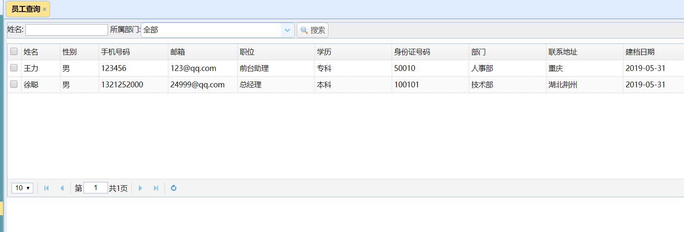
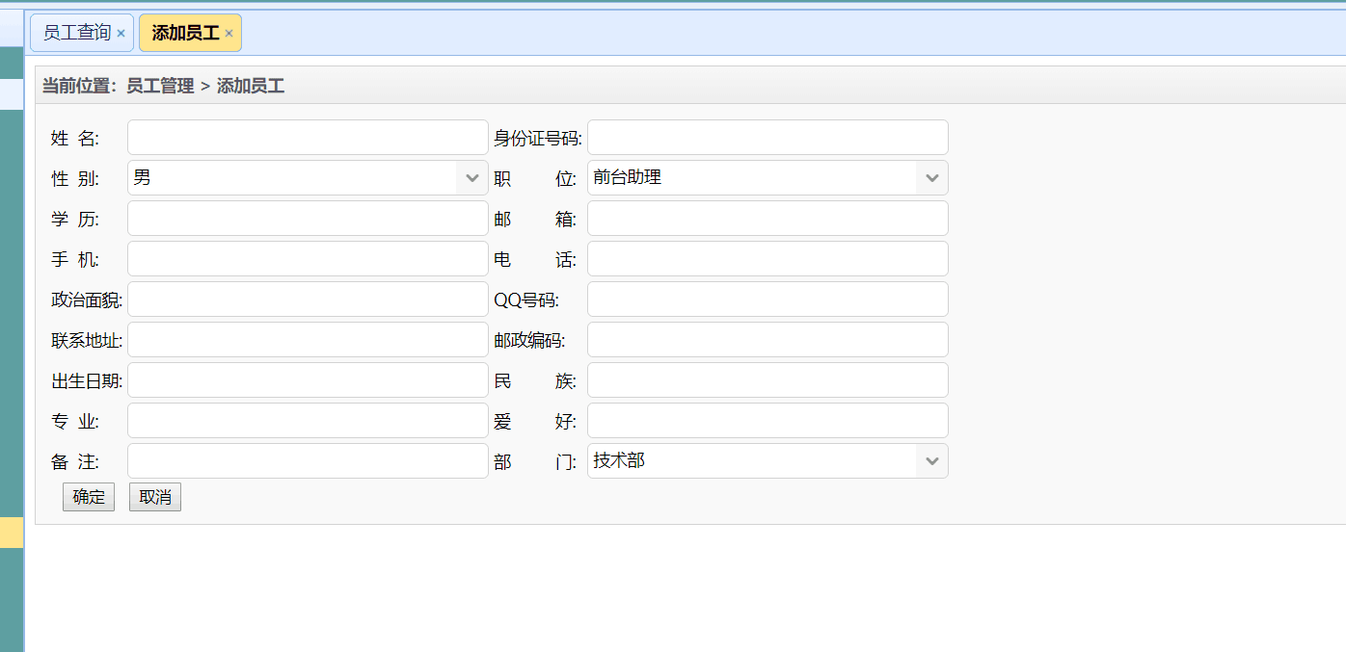
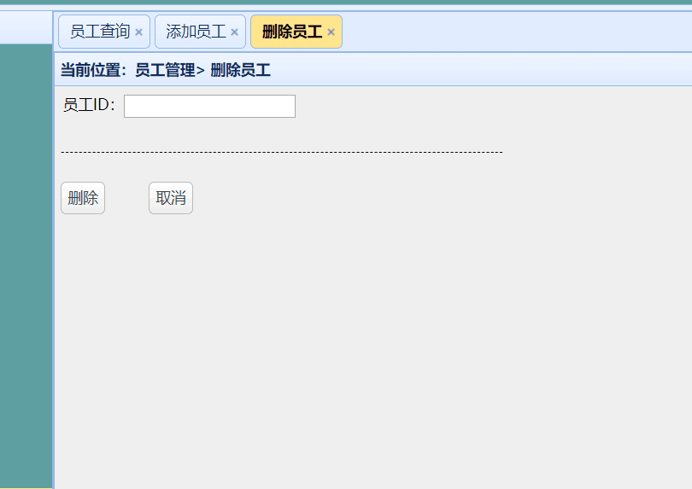
Function Introduction
3、员工管理
通过员工的详细信息进行操作 操作者：员工以及管理员
【输入】 【输出】
职位名称，数据类型为字符串类型。 职位名称，详细信息以及相关的操作等

Slide 10
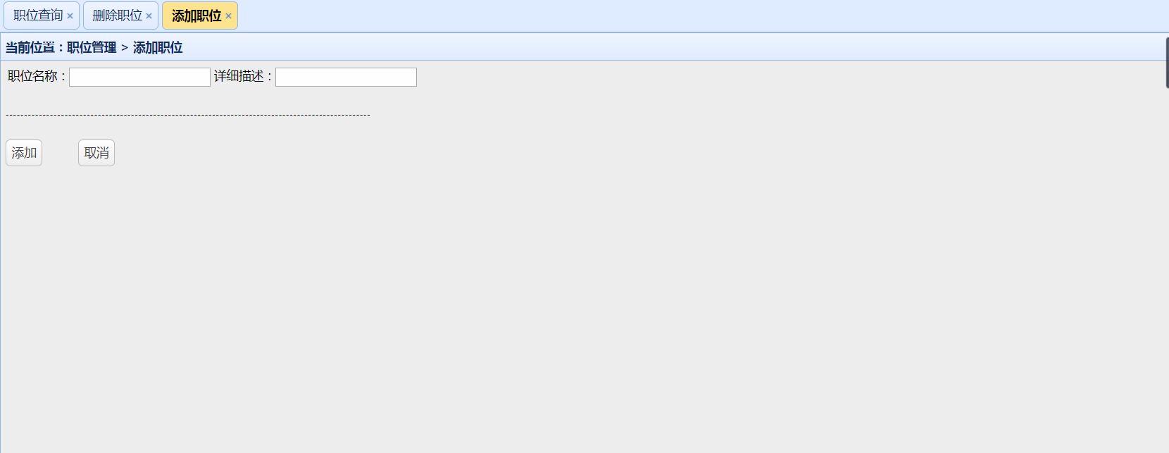
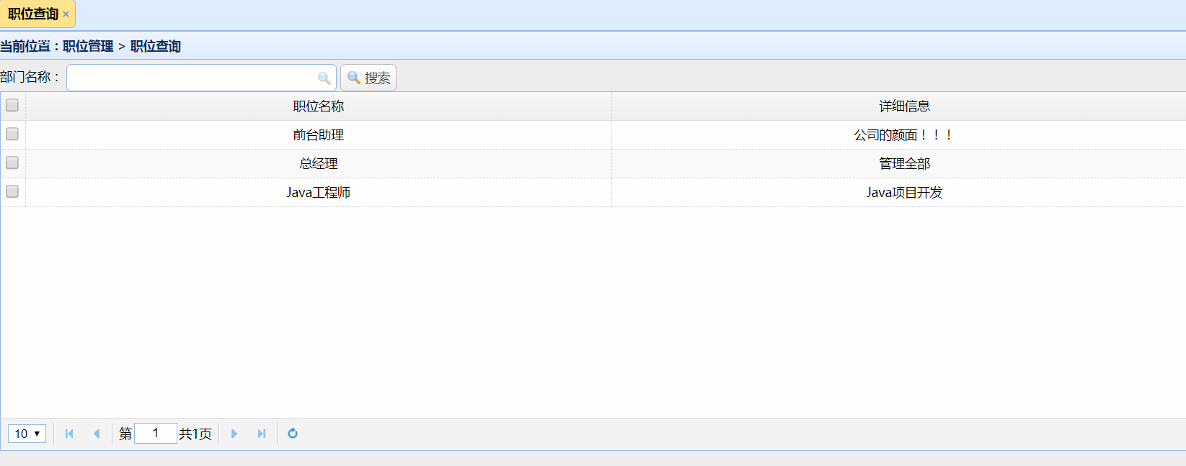
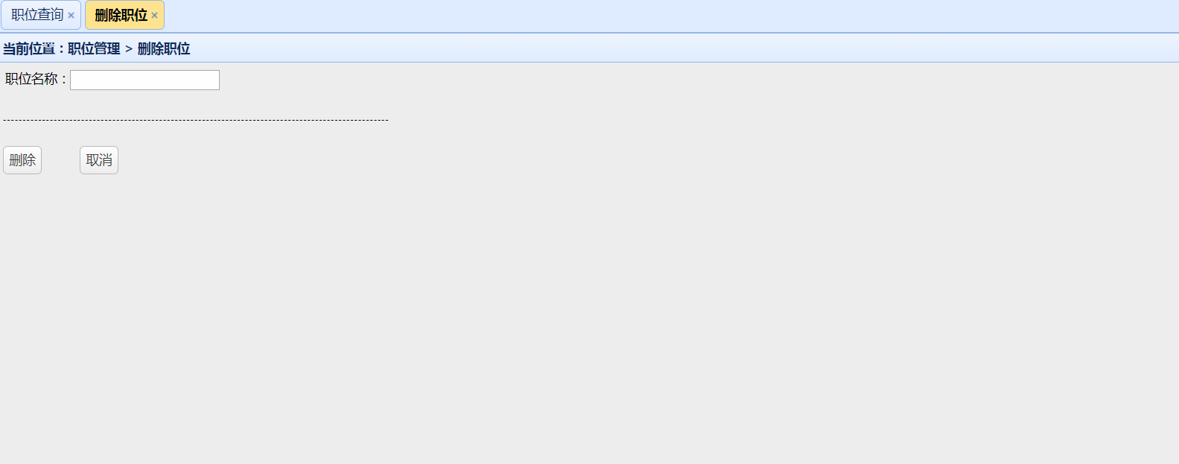
Function Introduction
4、职位管理：
通过职位名称的搜索然后得到相对应的职位信息以及详细信息 操作者：管理员
【输入】
职位名称：字符串类型
详细描述：字符串类型

Slide 11
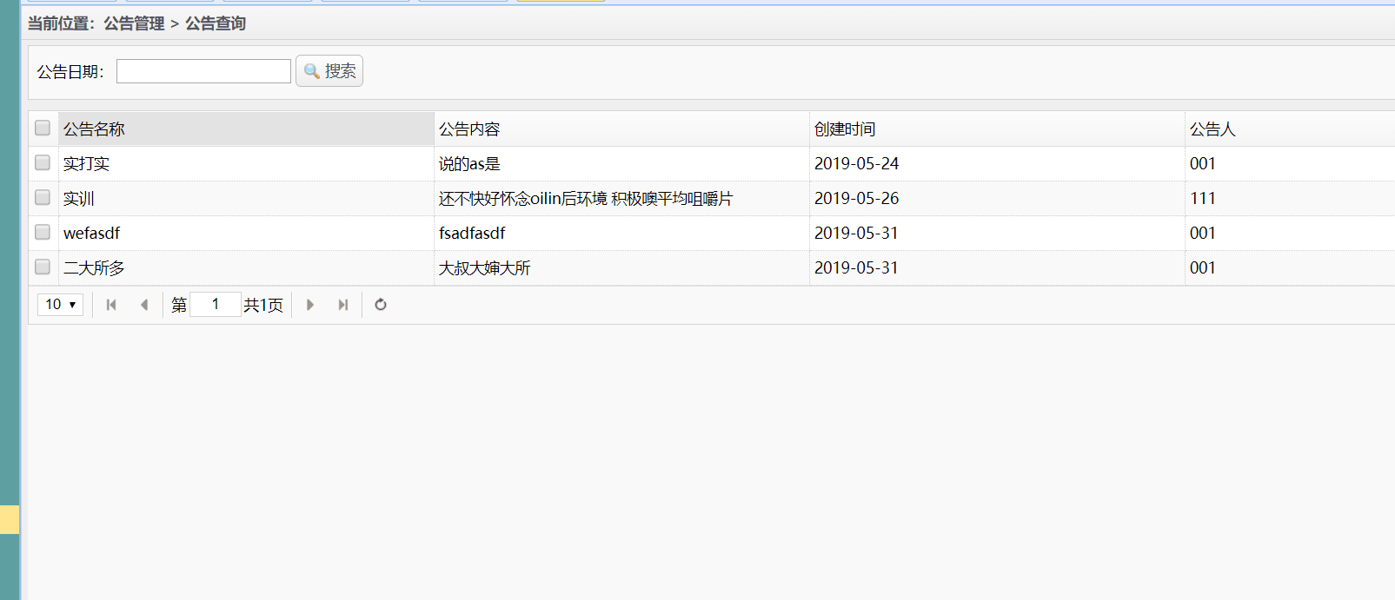
Function Introduction
公告管理：
【输入】 【输出】
公告名称 ：字符串类型 具体的公告
公告内容： 字符串类型
通过公告名称以及内容来查看公告的具体内容
操作者：员工以及管理员

Slide 12
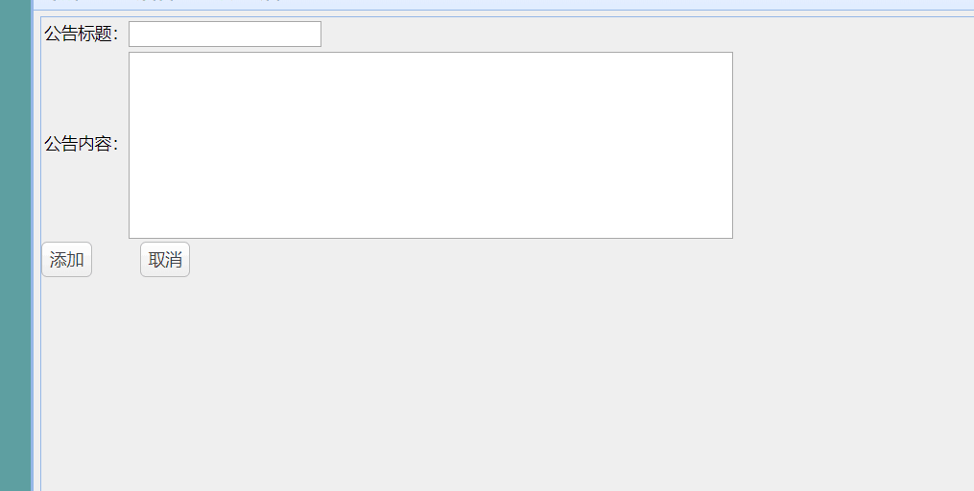
Function Introduction
添加公告：
【输入】 【输出】
公告标题：字符串类型 输入的相应字符串
公告类型：字符串类型
发布公告
操作者：管理员

Slide 13
第三部分
系统存在的问题

Slide 14
The lack of system function
如何接收浏览器中的alert的数据完成前台与后台数据的交互.还是说alert不是一个控件获取不了？
lack
人机交互界面还不够美化

Slide 15
谢谢聆听
演示完毕

